Slide 1
Metodología del Software
Carrera: Computación
Semestre: III
Nombre de Unidad Didáctica: Metodología y Paradigmas del Software
Logro Esperado: Conoce los paradigmas del desarrollo del software

Slide 2

¿Qué Puedes interpretar en esta imagen?

Slide 3

Concepto de Metodología
Conjunto de actividades necesarias para transformar los requisitos de usuarios en un sistema de software

Slide 4

Clasificación de la Metodologías
Estructuradas
Orientadas a procesos
Orientadas de datos
Mixtas
No estructuradas
Orientadas Objetos
Sistemas en tiempo real

Slide 5

Metodología Orientado a Proceso
Se divide en:

Slide 6
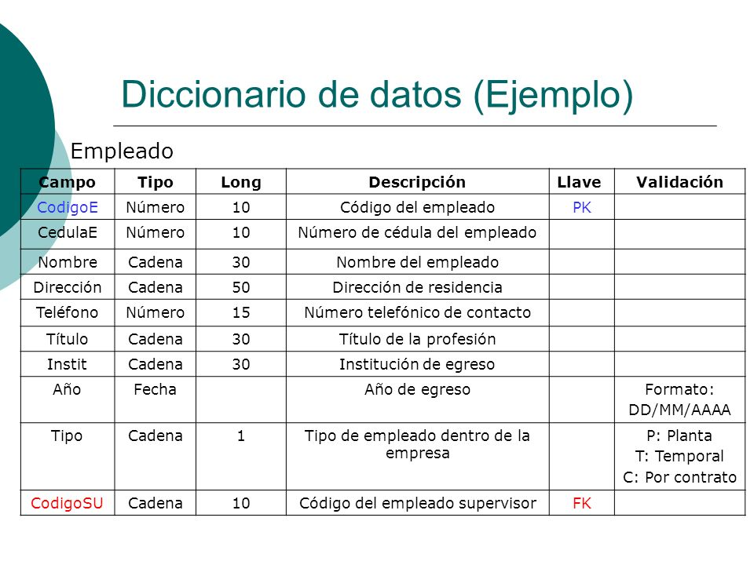
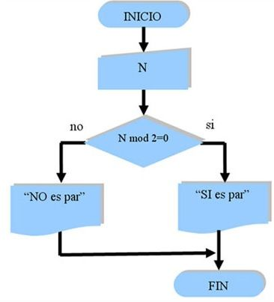
Metodología Orientado a Proceso
Diccionario de Dato
Diagrama de Flujo

Slide 7
Metodología Orientado a Datos
Son metodologías basadas en la información. Primero se definen las estructuras de datos y, a partir de éstos, se derivan los componentes procedimentales.
ENTRADA
SALIDA

Slide 8
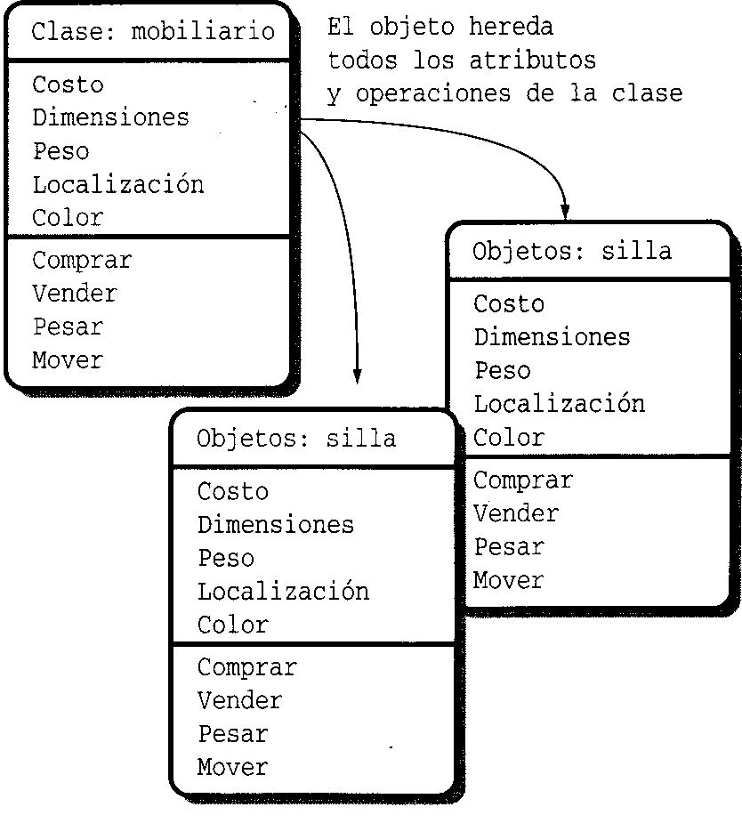
Orientados a Objetos
Se fundamentan en la integración de los dos aspectos de los sistemas de información: datos y procesos.

Slide 9
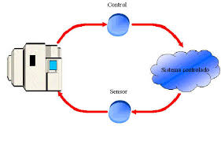
Sistema en Tiempo Real
Procesan información orientada al control más que a los datos.
Se caracterizan por concurrencia, priorización de procesos, comunicación entre tareas y acceso simultáneo a datos comunes.

Slide 10
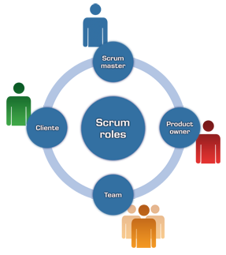
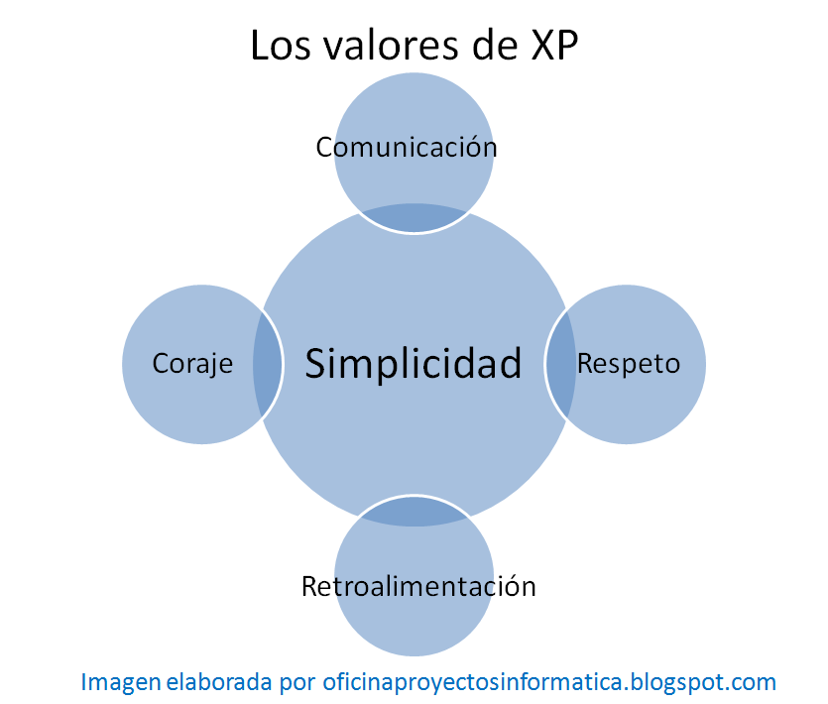
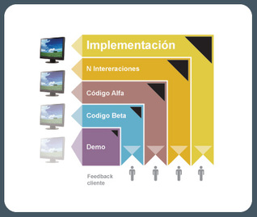


Metodologías Modernas
RAD
SCRUM
PROGRAMACIÓN EXTREMA XP
RUP
PROCESO AGIL UNIFICADO (AUP)

Slide 11
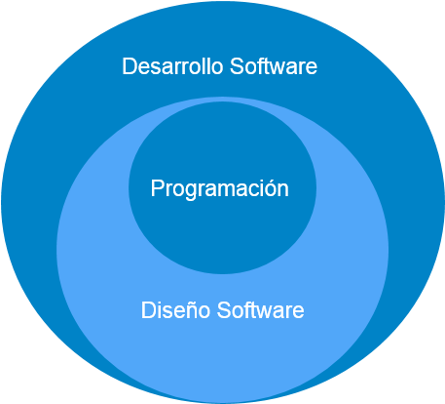
Paradigmas del Software
Un "paradigma" es un modelo para comprender la realidad, que nos permite relacionarnos con el mundo circundante y tener un sentido de identidad dentro de lo que percibimos que es "el mundo real".

Slide 12
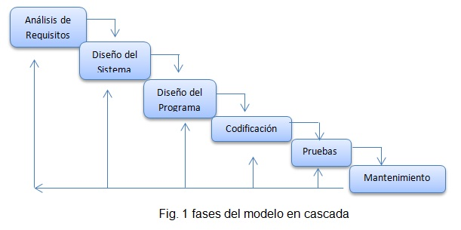
Modelos de Paradigmas
Método de Cascada

Slide 13
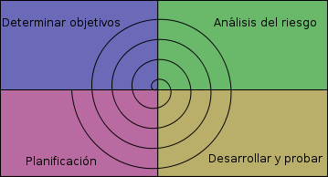
Modelos de Paradigmas
Método Espiral

Slide 14
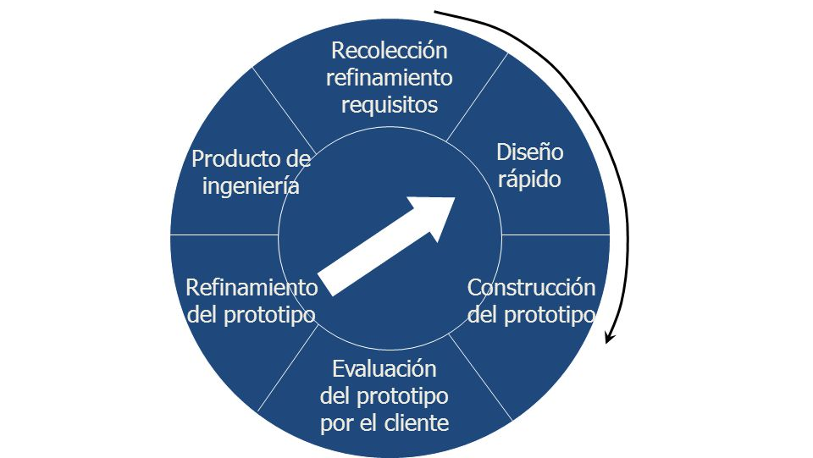
Modelos de Paradigmas
Método Prototipo

Slide 15
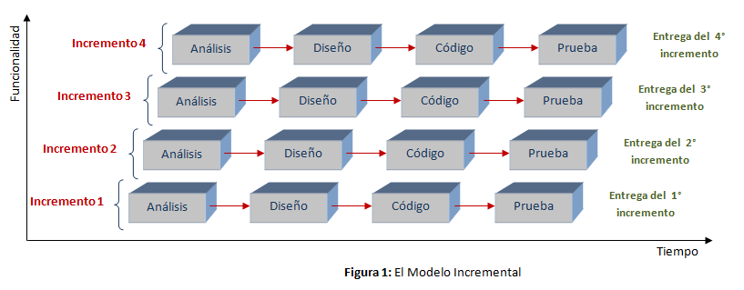
Modelos de Paradigmas
Método Incremental

Slide 16
Actividad Complementaria
Realiza un mapa mental de las clases de metodología
Realiza un mapa conceptual de los modelos de paradigmas.

Slide 17


